Slide 1
Projekt 4 – Sensibilitätsanalyse
Can Satilmis | Sven Reisenhauer
08.06.2016 | Konstanz

Slide 2
Agenda
Kurzbeschreibung der Methode
Das Tool: SensiOR
Aufgabenstellung
Ergebnisse
Umsetzung Zurück- und Hilfefunktion
Probleme und Fehler
Verbesserungsvorschläge
Live-Demo

Slide 3
Kurzbeschreibung zur Methode
Bei der Sensibilitätsanalyse werden i. allg. Größen des Ausgangsproblems variiert, und es wird untersucht, welche Wirkung eine derartige Modifikation auf die Lösung eines Problems besitzt.
In welchem Maße kann man eine Größe ändern, ohne dass sich die Änderung auf die wesentlichen Eigenschaften der Lösung auswirkt?
Lösung:
Mit dem Programm SensiOR kann über Sensibilitätsanalyse die Schwankungsbereiche des c- und b-Vektors berechnet werden.

Slide 4
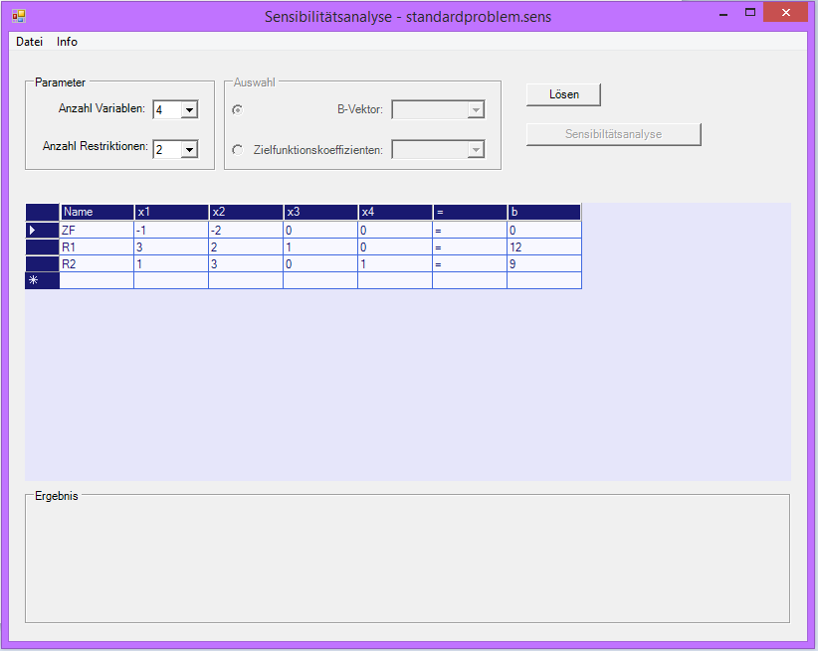
Das Tool SensiOR
Bestimmung der Restriktionen & Variable
Eingabe des LP-Ansatz

Slide 5
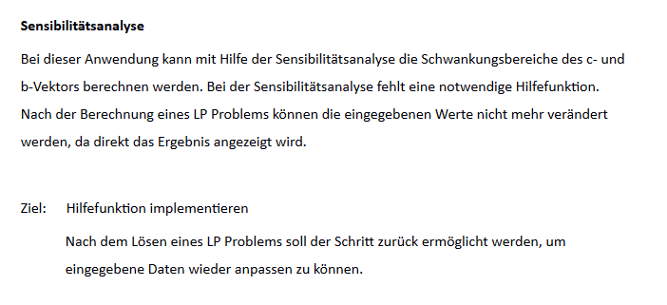
Aufgabenstellung

Slide 6
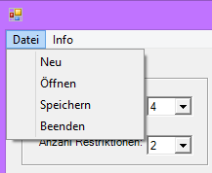
SensiOR v1
Keine Hilfefunktion enthalten
Zurückfunktion muss ermöglicht werden

Slide 7
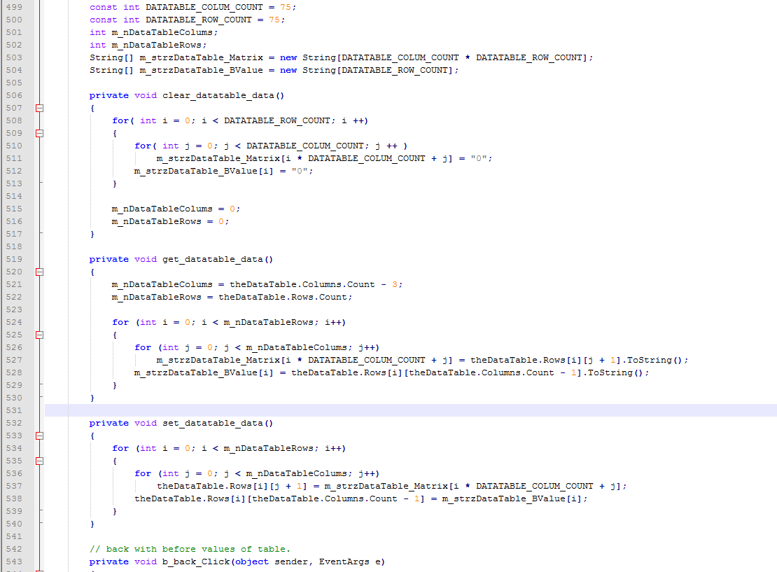
Umsetzung – „Zurück“-Funktion

Slide 8
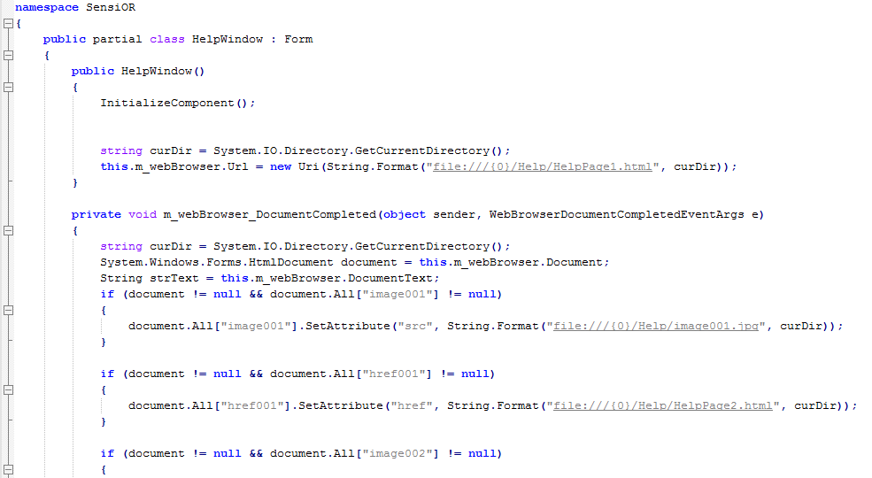
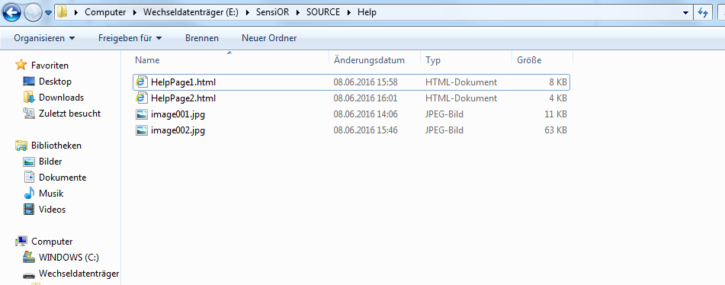
Umsetzung – „Help-Funktion“

Slide 9
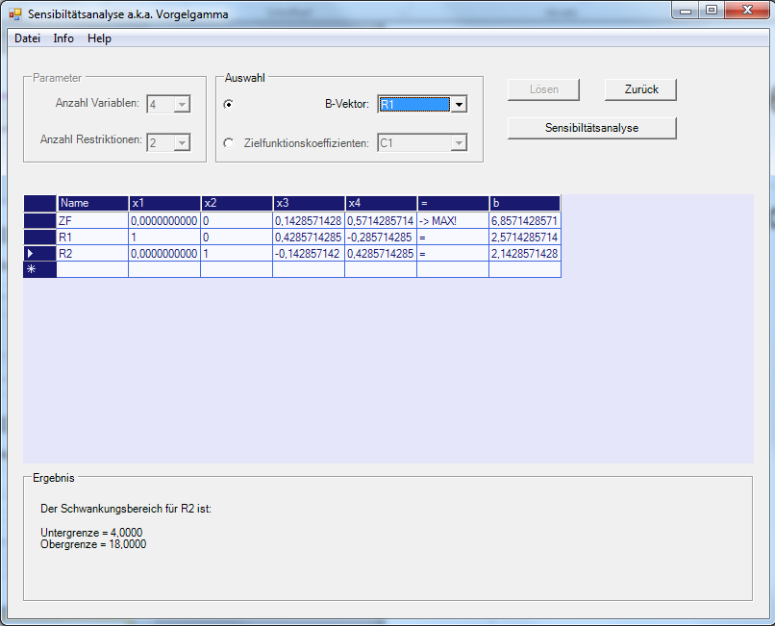
Ergebnis SensiOR v1.1
Ein „zurück“ Button wurde implementiert.
Mit Klick auf diesen werden die zuvor eingegebenen Zahlen wieder ausgegeben und können verändert werden
Hilfe Funktion implementiert

Slide 10
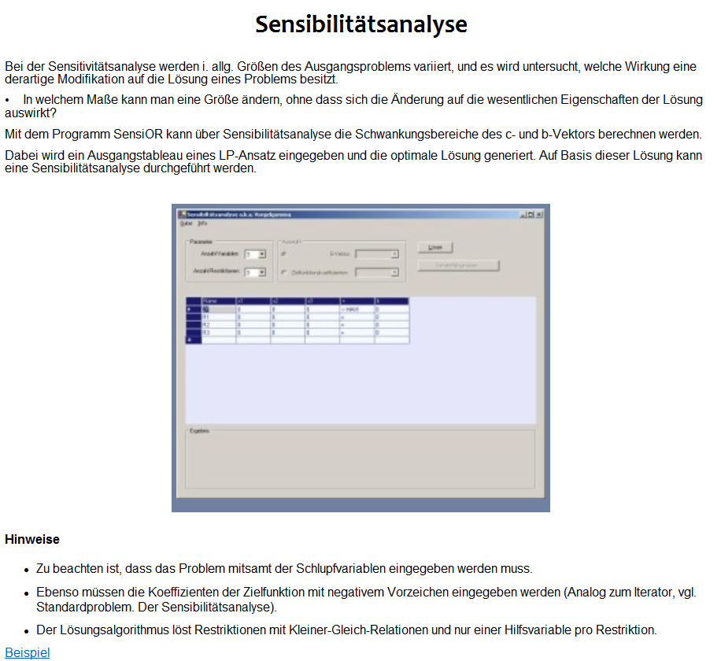
Hilfefunktion
Es wurde ein Beispiel als Link in die Hilfefunktion eingefügt, welches ein Beispiel im gleichen Fenster aufruft.

Slide 11
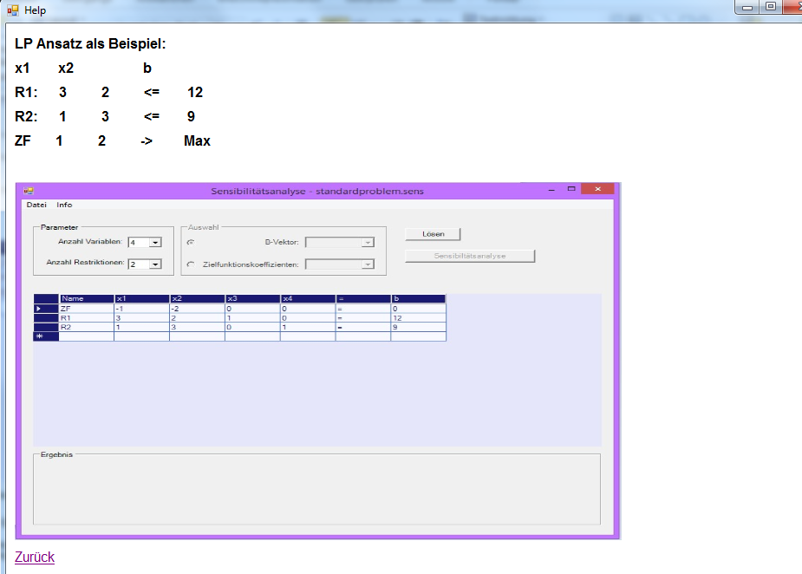
Hilfefunktion – Beispiel

Slide 12
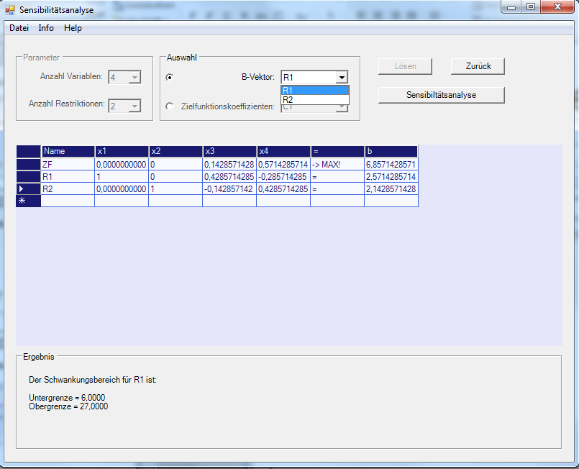
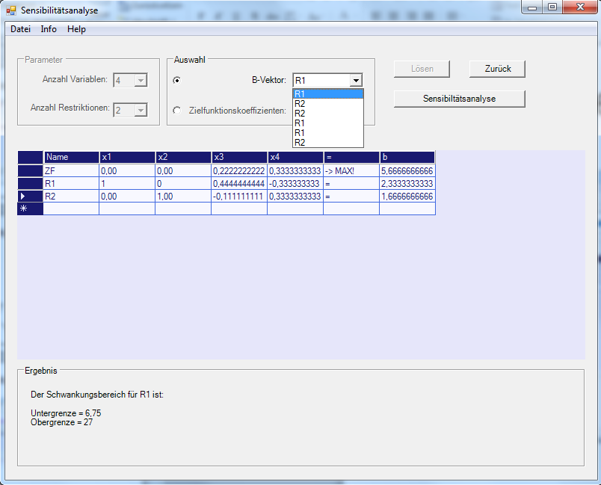
Probleme und Fehler
Beim Verändern eines Wertes und anschließendem neuem Berechnen, vergrößert sich die Anzahl der anzuwählenden Restriktionen im Dropdown-Menü.

Slide 13
Verbesserungsvorschläge für das nächste Semester
Aktuell ist die Anwendung eine MFC-Applikation
Wurde inzwischen weitestgehend von WPF abgelöst
Ist nur auf Windows ausführbar (.NET Framework ist vorausgesetzt)
Neuentwicklung in Java
Plattformunabhängigkeit
Studienübergreifende Programmiersprache
Bessere Implementierung als Web-Anwendung

Slide 14

Herzlichen Dank
für Ihre Aufmerksamkeit

